Slide 1
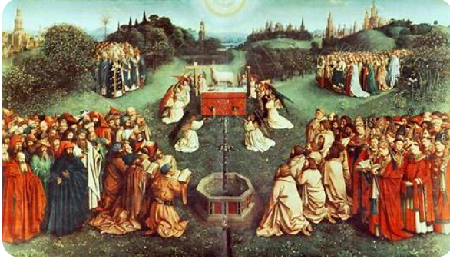
5. Una Iglesia de « toda tribu, lengua, pueblo y nación »
Apocalipsis 5,9
Jan Van Eyck
s XV

Slide 2
CONVERGENCIAS (puntos fijos)
a) Acoger el misterio de Cristo cada cual en su cultura específica
b) Cultura de las iglesias locales – experimentar con alegría la pluralidad de expresiones de ser Iglesia
c) Contextos cada vez más multiculturales y multireligiosos:
- diálogo religión-cultura
- « estilo de presencia » que busca tender puentes, cultivar la comprensión mutua
- « descalzarse » para encontrar al otro, espacio sagrado, humildad
d) Movimientos migratorios: practicar acogida abierta y construir una comunión intercultural
e) Misioneros – en algunos lugares se ha asociado a « colonización y genocidio »
- anunciar el Evangelio desde el respeto y la humildad
f) Necesidad del diálogo interreligioso – dar testimonio de la unidad de la humanidad. « El Espíritu puede hablar a través de las voces de hombres y mujeres de toda religión, convicción y cultura »

Slide 3
CUESTIONES (necesario seguir profundizando)
g) Equilibrio dinámico entre Iglesia en su conjunto y arraigo local – promover formas de descentralización e instancias intermedias
h) Superar la polarización y la desconfianza – emprender procesos valientes de revitalización de la comunión y la reconciliación
i) Tensión entre el anuncio explícito de Jesucristo y la valorización de las características de cada cultura en busca de los rasgos evangélicos que ya contiene.
j) Para investigar: posible confusión entre el mensaje evangélico y la cultura del evangelizador
k) Reflexión y formación para tratar los conflictos internacionales de manera no violenta – contribución cualificada de los cristianos en cooperación con otros
-

Slide 4
PROPUESTAS (posibles caminos a seguir)
l) Utilizar un lenguage accesible y hermoso para llegar a las mentes y corazones
m) Discernimiento y experimentación sobre formas de descentralización
n) Pastoral con los pueblos indígenas: caminar juntos y no una acción hecha para ellos
o) Mejor conocimento de las enseñazas del Vaticano II y de la doctrina social de la Iglesia
p) La Iglesia debe comprementerse en una educación para una cultura del diálogo y del encuentro, combatiendo racismo y xenofobia, especialmente en los programas de formación pastoral
q) Justicia racial – erradicar el pecado del racismo

